Slide 1
Задание «Образ продукта»
Название команды: Водолазы
Проект: ID-24-6033 Разработка робота для взятия проб воды и донного грунта

Slide 2
Образ продукта
Проект: ID-24-6033 Разработка робота для взятия проб воды и донного грунта |  |  | Дата составления: 27.02.2024
Обоснование проекта: Улучшение эффективности процесса взятия проб воды и донного грунта, сокращение времени и ресурсов, повышение точности и безопасности исследований. | Цель проекта: Создание автоматизированного робота для сбора проб воды и донного грунта с целью упрощения и ускорения этапа сбора образцов в экологических и геологических исследованиях. | Целевая аудитория / боли: Исследовательские организации, экологические лаборатории, геологические институты, компании занимающиеся мониторингом окружающей среды, ученые и специалисты в области экологии и геологии.
Продукт проекта: Макет, рабочий прототип серийного робота | Аналоги / конкуренты продукта: Blueye Robotics PowerDolphin, Aquabotix Endura, OpenROV Trident | Результаты: Разработка рабочего прототипа робота для погружения на дно, взятия проб воды и грунта с разной глубины.
Срок проекта: 2-3 месяца (недель) | Необходимые ресурсы: Одноплатный компьютер, видеокамеры, сервоприводы, 3D принтер, пластик для печати, водные насосы или помпы, трубки, провода

Slide 3
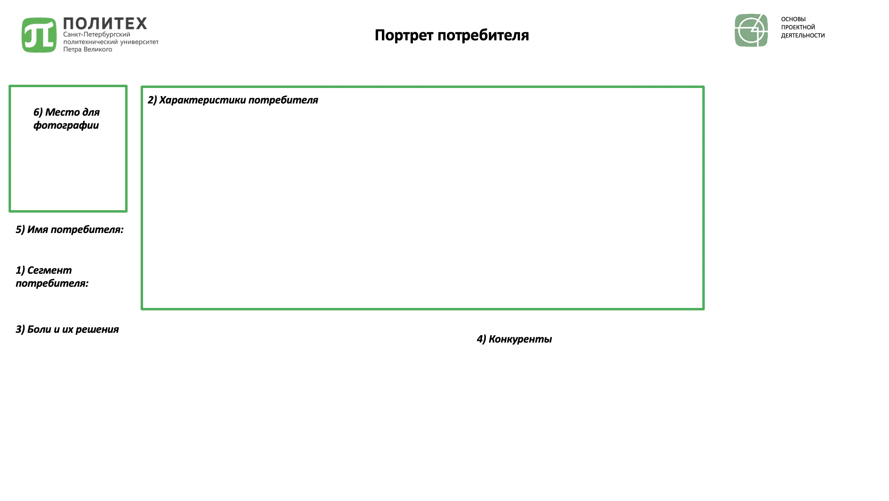
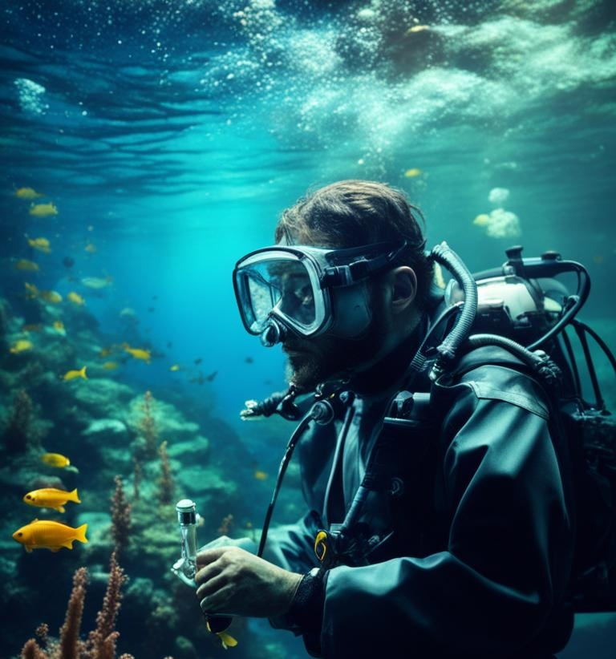
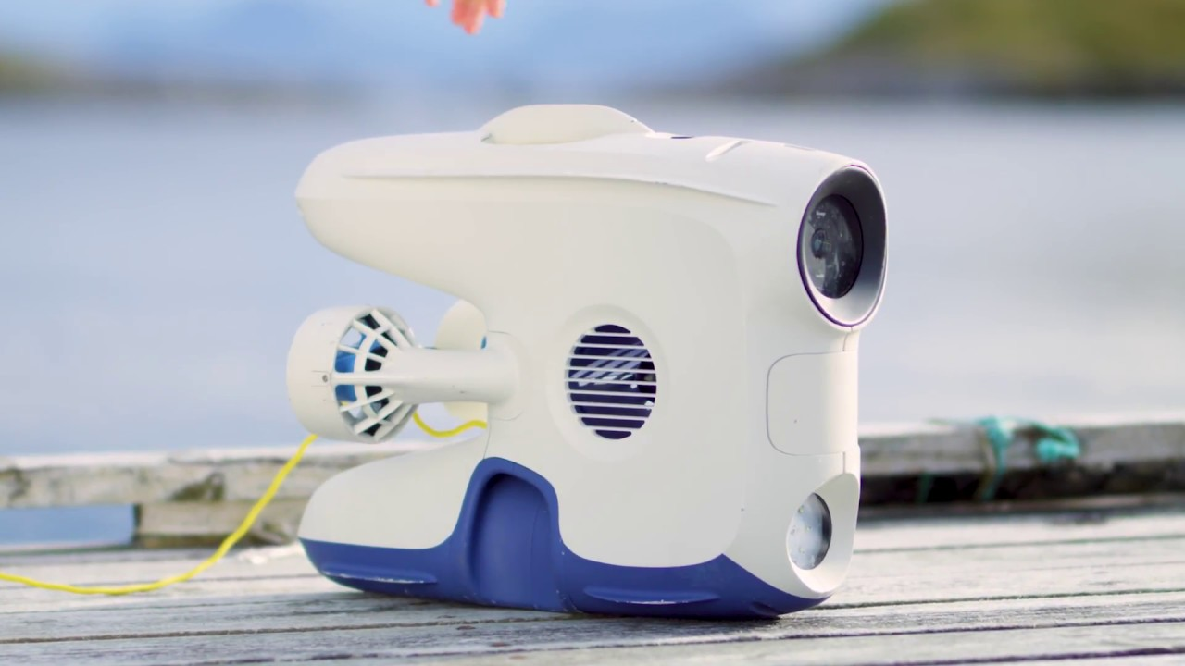
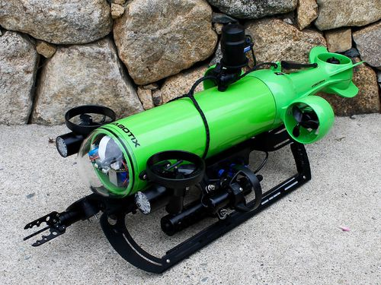
Род деятельности: ученый
Владение технологиями:
Компьютер, доска с маркером, книжки
Мотиваторы к использованию продукта:
Возможность исследование новых мест, куда ученый не может добраться лично; более подробные исследования мест с видео фиксацией
Место работы/ учебы:
Лаборатория, ВУЗ, школа
Хобби, интересы:
Управление дронами, изучение подводного мира, изучение экологических проблем
Кол-во времени на использование продукта:
В зависимости от потребностей
Возраст:
Не имеет значения
Ученый Семён
Научный
Боли | Решение
Глубоко | Погружай дрон
Не умеет плавать | Погружай дрон
Требуется длительное погружение | Погружай дрон
Не удается зафиксировать все нужное | Погружай дрон
Нужны исследовательские материалы | Погружай дрон
Blueye Robotics PowerDolphin
Aquabotix Endura

Slide 4
Поиск аналогов и конкурентов продукта
Анализ конкурентов
№ | Название/ссылка | Прямой/косвенный аналог | Ценовое соотношение продукта | Преимущества решения | Недостатки решения | Какие удачные идеи можно заимствовать?
1 | Blueye Robotics PowerDolphin | Прямой | От 5600$ | Компактность | Дороговизна | Система управления судном
2 | Aquabotix Endura | Прямой | От 4000€ | Беспроводная передача данных | Малая автономность и дороговизна | Беспроводная передача данных
3 | OpenROV Trident | Косвенный | 1200$ | Легкость и компактность | Нельзя устанавливать дополнительные модули | Корпус

Slide 5
Поиск аналогов и конкурентов – для IT проектов
Составление продуктового видения
Для ученых ,
который изучают океан,
наш дрон
будет помогать изучать дно океана и воду на различной глубине,
и в отличие от конкурентов
будет дешевым и модульным

